Slide 1
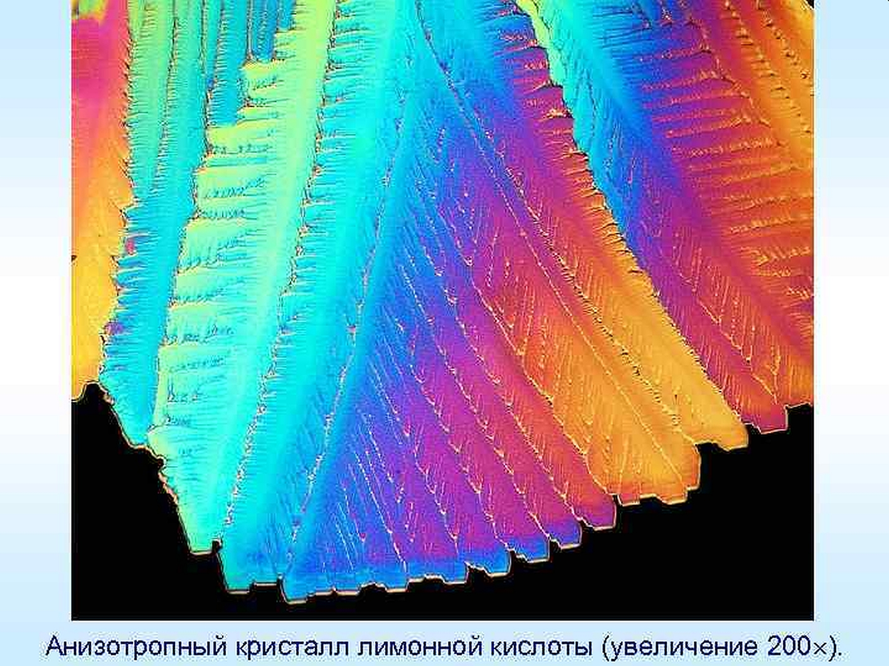
Лекция 22. Поляризация при отражении света.
Искусственная анизотропия и оптическая активность

Slide 2
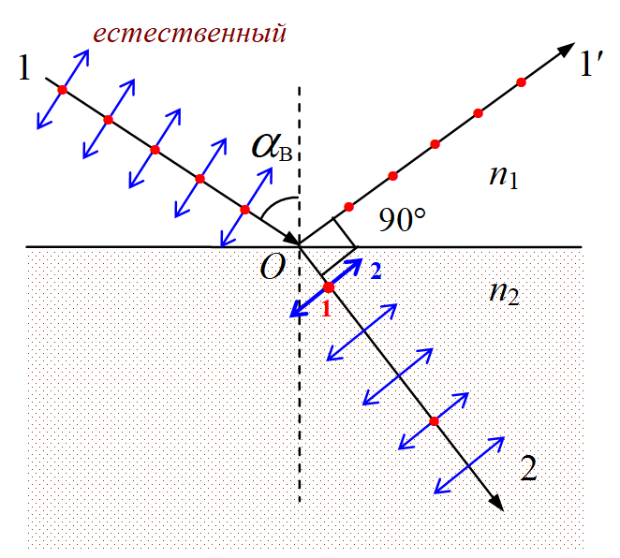
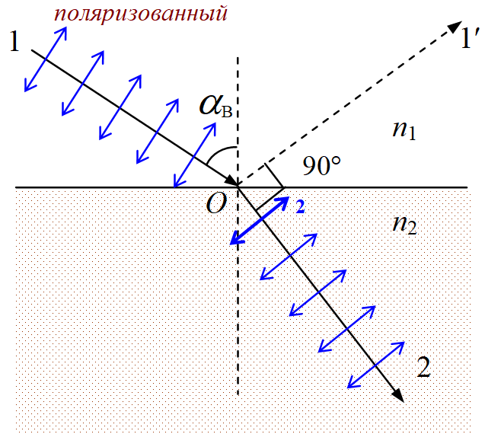
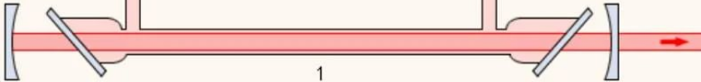
§6. Поляризация при отражении и преломлении света
на границе раздела однородных прозрачных диэлектриков
а)
б)
“Окна Брюстера” в газовых лазерах

Slide 3
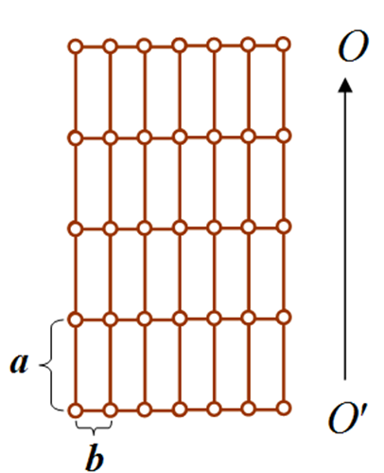
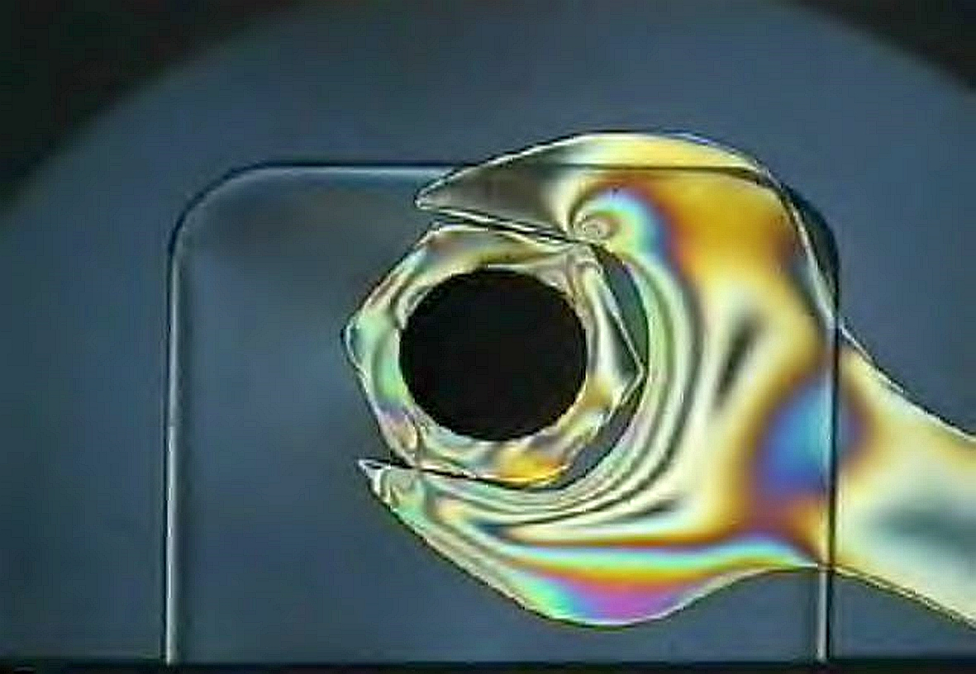
§6. Искусственная оптическая анизотропия и интерференция поляризованного света
1. Пьезооптический эффект («фотоупругость»)
n_{е} – n_{о} = K₁⋅σ
Rem:
σ = F/S – механическое напряжение,
K₁ – упругооптическая постоянная (постоянная Брюстера).
Стёкла, полимеры , … K₁ = 10⁻¹²–10⁻¹¹ м²/Н.
Деформация ⇒ анизотропия

Slide 4
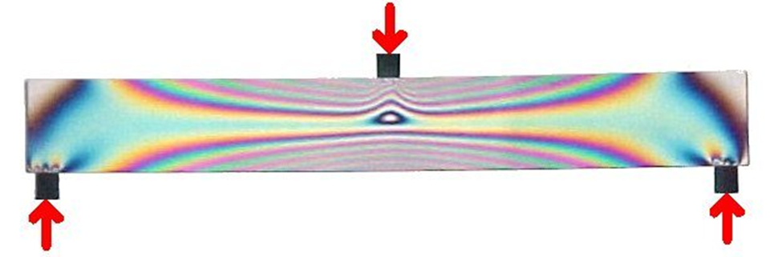
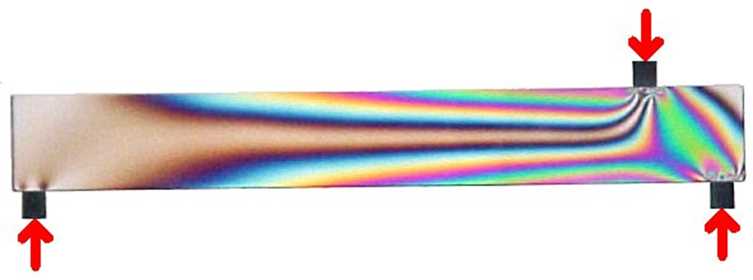
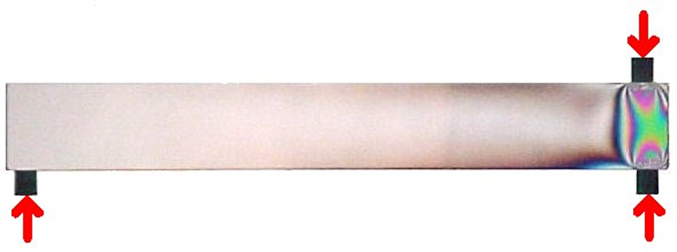
Пьезооптический эффект («фотоупругость»)

Slide 5
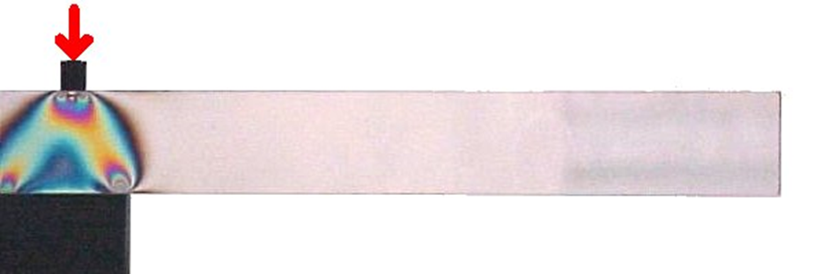
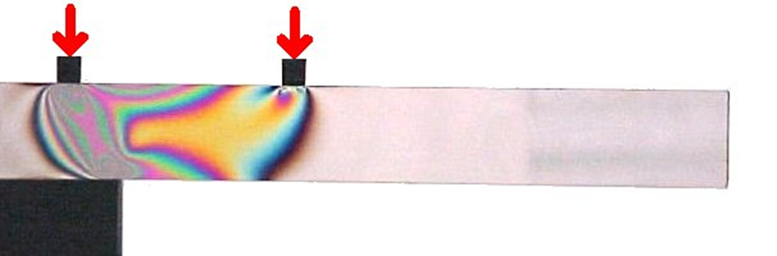
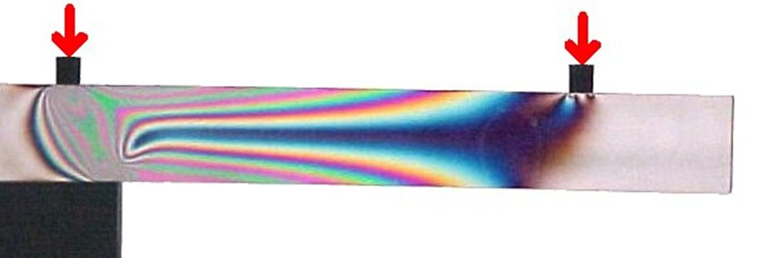
Пьезооптический эффект («фотоупругость»)

Slide 6
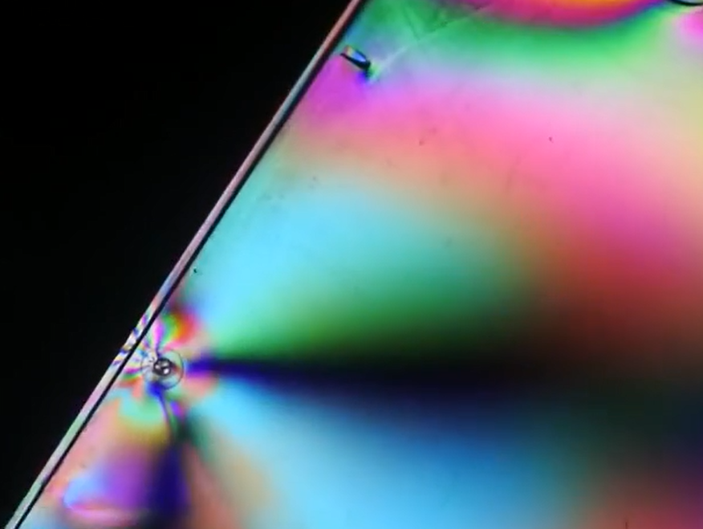
Пьезооптический эффект
(«фотоупругость»)

Slide 7
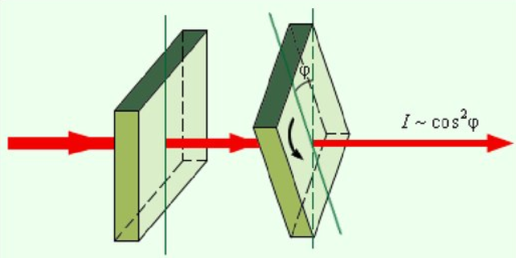
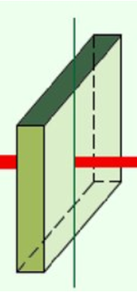
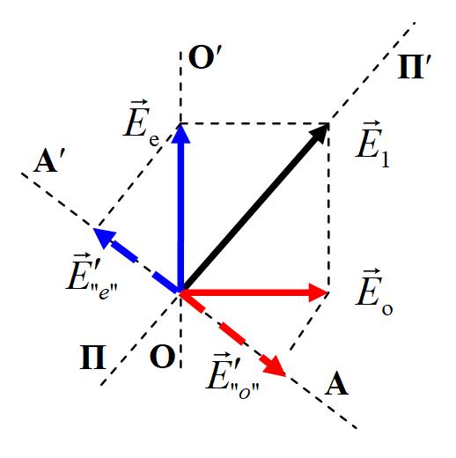
^{*)} Интерференция поляризованного света. Цвета кристаллических пластинок
Линейная поляризация
Эллиптическая поляризация
Линейная поляризация
δ = 2πΔ/λ₀, Δ = (n_{e} – n_{o})⋅h
(n_{e} – n_{o})⋅h = mλ₀₁, max
(n_{e} – n_{o})⋅h = (m+1/2)λ₀₂, min
??
А если повернуть анализатор на 90°
ИП1
Кристаллическая пластинка
ИП2
Есть
интерференция
Интерференции нет !!
П₁′
А′
О′
minimum
П₁′
А′
О′
θ
θ
maximum
Δ = (m+1/2)λ ₀₂
О
Δ = mλ ₀₁
П₁
А
minimum
Для данной длины волны λ₀₁
П₁
А
О

Slide 8
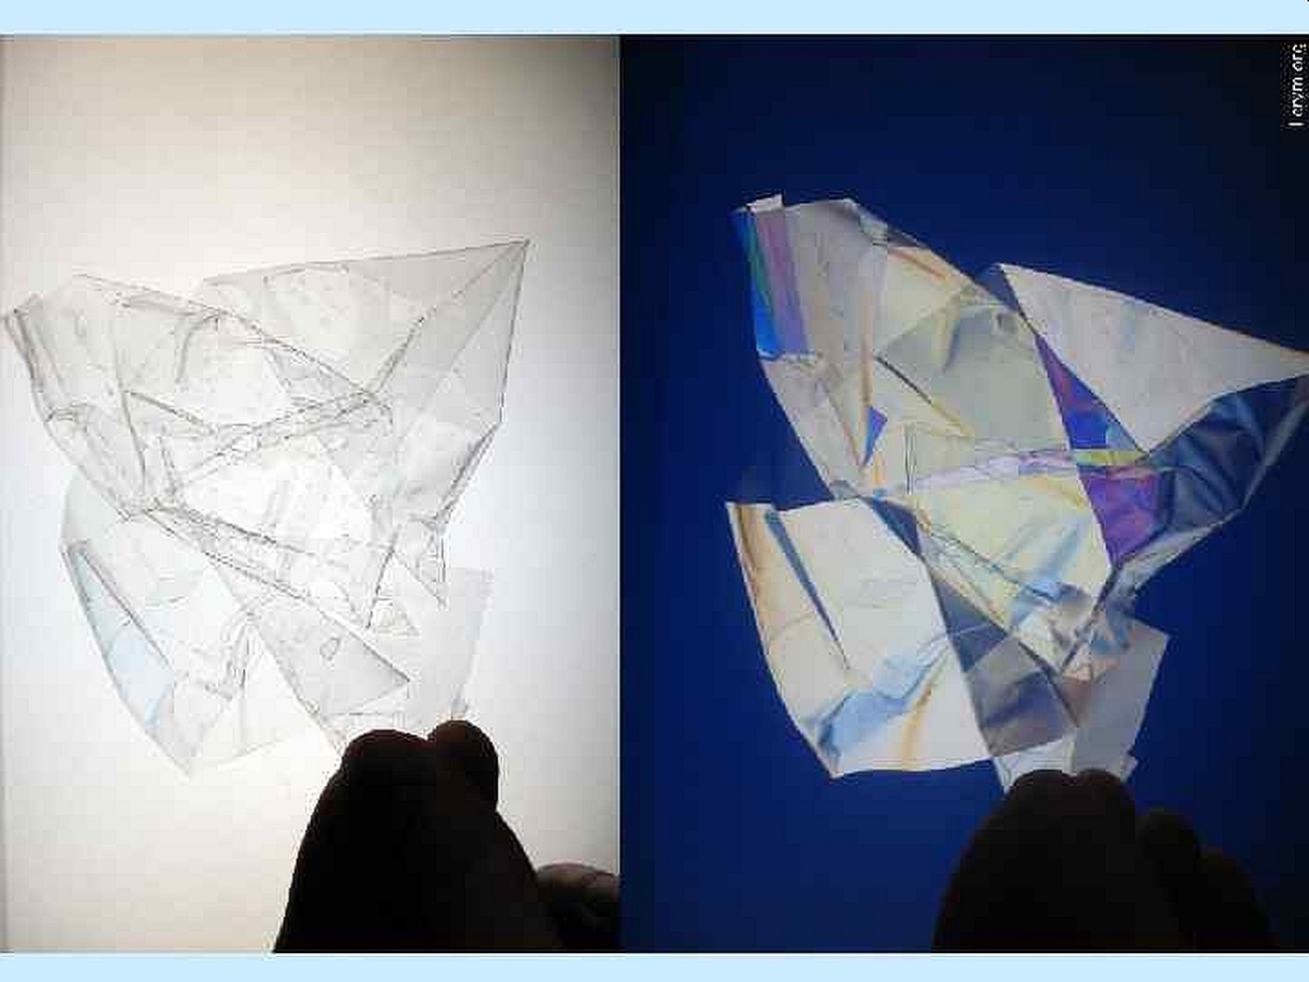
Интерференция поляризованного света – ещё картинки
Неполяризованный свет
Поляризованный свет

Slide 9
Интерференция поляризованного света – ещё картинки

Slide 10
Искусственная оптическая анизотропия − продолжение: другие способы …
2. Электрооптические эффекты
а. Эффект Поккельса – линейный электрооптический эффект
(для пьезоэлектриков)
n_{е} – n_{о} = K₂⋅Е
K₂ – постоянная Поккельса.
LiNbO₃ : K₂ = 3,7⋅10⁻¹⁰ м/В.
«Оптические затворы» из LiNbO₃, дигидрофосфата калия (КДР) – KH₂РО₄ и дигидрофосфата аммония (АДР) – NH₄H₂PO₄. «пластинка λ/2» при Е = 10⁵ В/м : h ≈ 1 мм
б. Эффект Керра – квадратичный электрооптический эффект
(ориентационный и поляризационный)
K₃ – постоянная Керра.
(жидкости, стёкла, … Нитробензол: K₃ = 10⁻¹⁸ м²/В²
n_{е} – n_{о} = K₃⋅Е²
при Е = 10⁶ В/м («пластинка λ/2»): h = 20 см
П₁
П₂
П₁
П₂
3. Магнитооптический эффект (эффект Коттона-Мутона)
К
+ К
(аналог эффекта Керра)
Свет
⊗
n_{е} – n_{о} = K₄В²
K₄ – постоянная Коттона-Мутона.
Ж.К. : K₄ = 10⁻⁷–10⁻⁶ Тл⁻².
–
а)
б)
Очень мал – сугубо “научное” применение
Оптический затвор
(ячейки Поккельса или Керра)

Slide 11
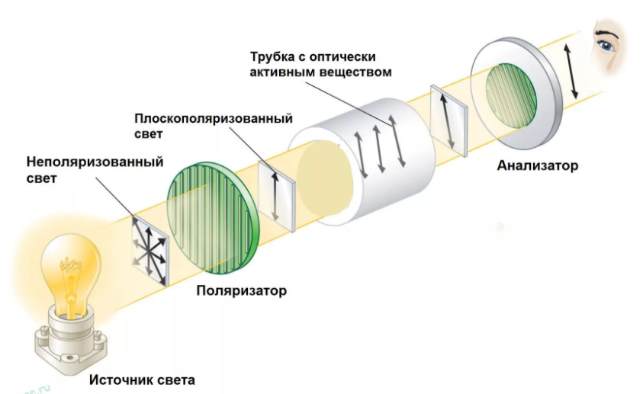
§8. Оптическая активность (– вращение плоскости поляризации
Ф. Араго, 1811 г.)

Slide 12
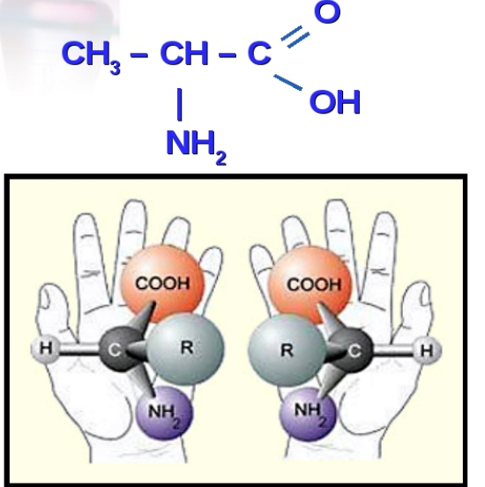
“хиральные молекулы”, например,
α-Аминопропионовая кислота – аланин
L - Аланин
D - Аланин

Slide 13
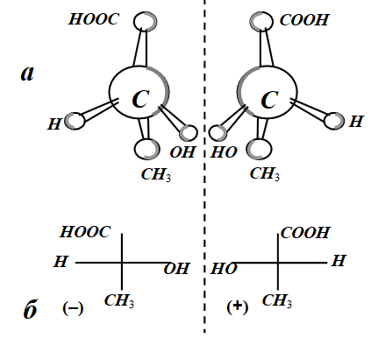
Оптические изомеры
(“cтреоизомеры”, “энантиомеры”)
Молочная кислота: СН₃ – СНОН – СООН
L-форма
D-форма
Проекционные
Формулы Фишера - Хеуорса
Отделяют из рацемата либо в хим. реакциях с участием асимметричного катализатора, либо микробиологически

Slide 14
θ = [α]⋅C⋅l
Закон Био (1815) (Jean-Baptiste Biot)
«Annales de Chimie et de Physique» (1860)
[α] – удельная оптическая активность
Вещество | Удельное вращение [α]^{Ð}
Молочная кислота | ±3,82°
Сахар тростниковый С₁₂Н₂₂О₁₁ | +66,4°
Сахар виноградный С₆Н₁₂О₆ | +52,6°
Сахар фруктовый С₆Н₁₂О₆ | -91,9°
«Traité de physique expérimentale et mathématique» (4 т., Париж, 1816)

Slide 15
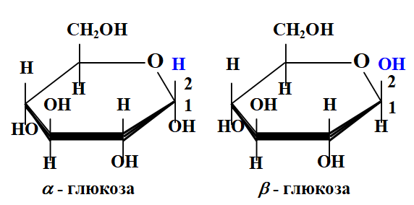
Оптические антиподы и оптические изомеры :
(зеркальность структуры и зеркальная симметрия на молекулярном уровне)
α - глюкоза [α]^{Ð} = +112°
β - глюкоза [α]^{Ð} = +18,7°
*) Ð - для желтой линии натрия – λ = 578 нм
Удельное вращение
(https://elementy.ru/nauchno-populyarnaya_biblioteka/431004/Levoe_ili_pravoe)

Slide 16
racemus — виноград
Оптические изомеры отделяют из рацемата либо в хим. реакциях с участием асимметричного катализатора, либо микробиологических ⇒ наличие асимметричных агентов в биологических процессах !
Пастер!
(лат. laevus — левый)
(dexter — правый)
Живая природа отдаёт предпочтение “L”-аминокислотам и “D”-сахарам.
19 из 20 жизненно важных аминокислот оптически активны!
Белки строятся в основном из «левых» (“L”) оптических изомеров аминокислот.
!??
!
Химические процессы в организме чувствительны к различиям между оптическими изомерами ⇒ учёт структурных особенностей в лекарствах
“Стереохимия”
Стереохимия, структурная химия — раздел химии о пространственном строении молекул и влиянии этого строения на химические свойства (статическая стереохимия) и на направление и скорость реакций (динамическая стереохимия).
(Издаются журналы: «Журнал структурной химии» / «Координационная химия»)
Строение вещества, строение молекул:
природа заместителей
в органических молекулах;
малые вариации внутри- и
межмолекулярных взаимодействий
Дисперсия оптической
активности ,
поляриметрия

Slide 17
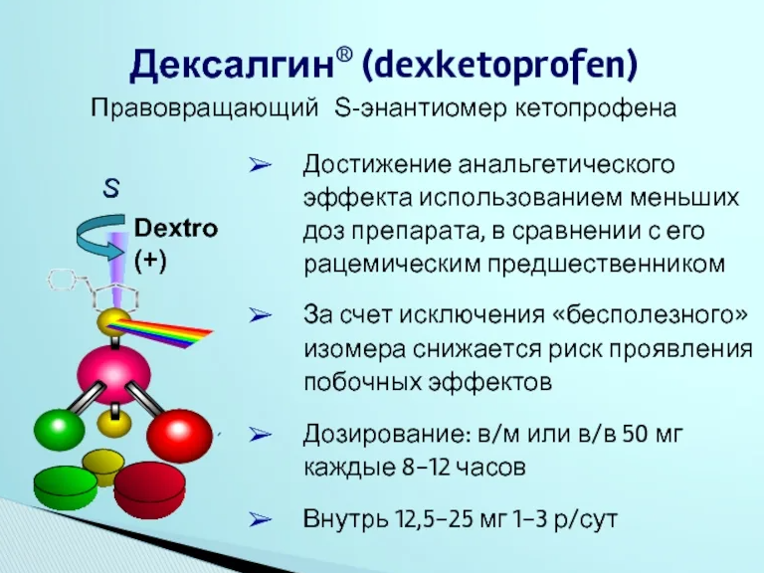
!
Химические процессы в организме чувствительны к различиям между оптическими изомерами ⇒ учёт структурных особенностей в лекарствах

Slide 18
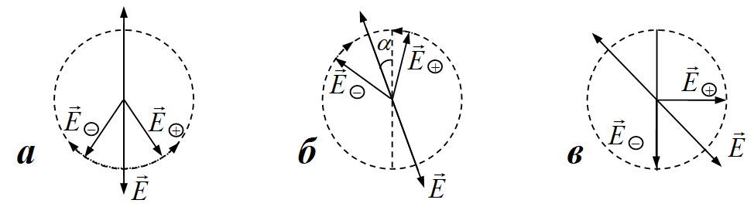
8.2. Объяснение оптической активности (“гиротропии”) – гипотеза Френеля
нет оптической активности скорость одинакова
среда оптически активна
скорость разная
≡ (вместо “обычной”
циркулярная анизотропия среды)
θ
⊗
⊗
⊗
плоскость колебаний
Δ = λ₀/4
Δ = (n₊ – n₋)⋅l
n₊ = c/v₊ ; n₋ = c/v₋
фазовое
запаздывание
волны
θ = π/4
₍₊₎

Slide 19
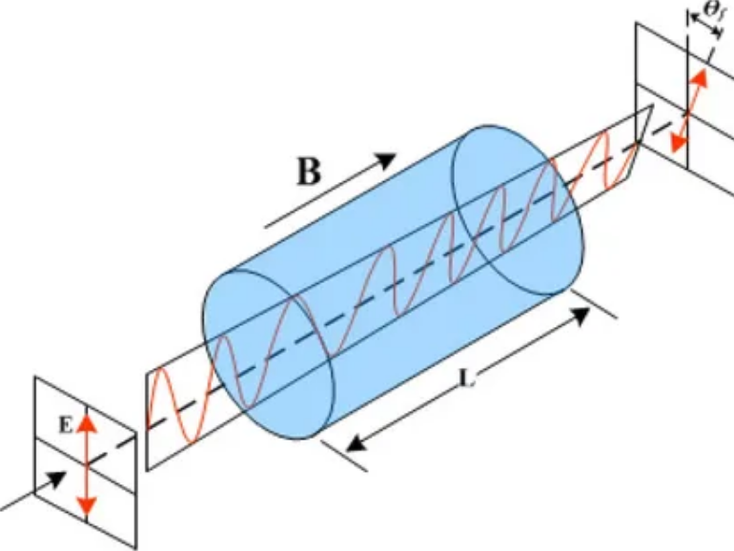
8.3. Наведённая оптическая активность − “Эффект Фарадея” (1845 г.)
θ
l
n₊ – n₋ = K₅ ⋅Bl
K₅ – Постоянная Верде

Slide 20
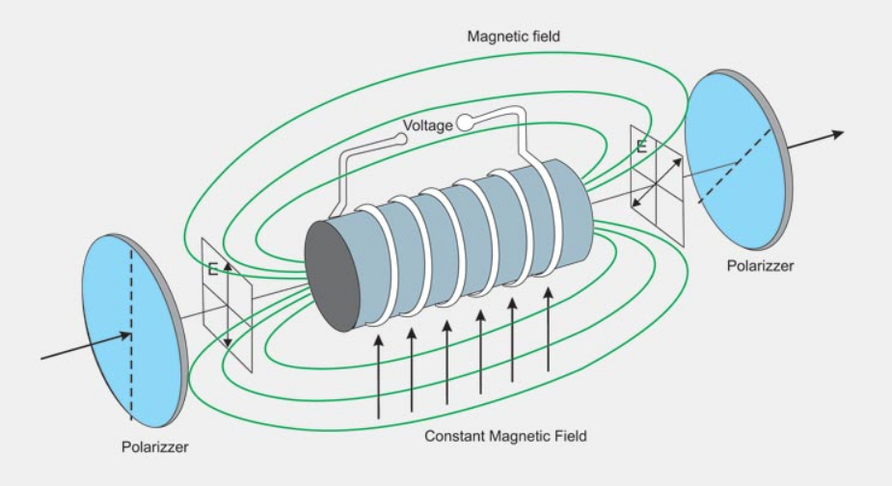
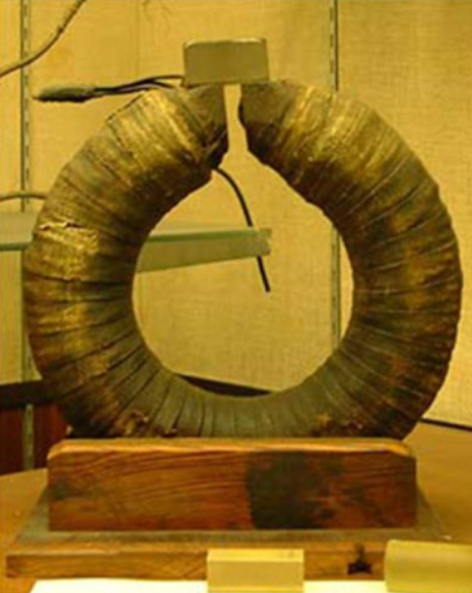
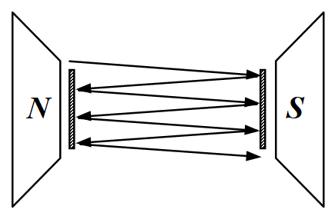
Наведённая оптическая активность
(эффект Фарадея)
накопление эффекта
Элементы установки Фарадея из музея королевского института

Slide 21
Глава VII. Интерференционные методы
в современном эксперименте
Интерференционные приборы
о.р.х.: l₁n₁ – l₂n₂ = mλ₀
Рефрактометры
Δn − ?
Спектральные аппараты
λ − ?
Компараторы
Δl − ?

